Slide 1
Dispositivos
Contextualizações

Slide 2
Definição etimológica
dispositivo
dis·po·si·ti·vo
Adjetivo
1 Relativo a disposição.
2 Que determina, que ordena.
Substantivo masculino
1 Aquilo que contém ordem; norma, preceito, prescrição.
2 Qualquer peça ou mecanismo de um aparelho destinado a um fim específico.
3 Conjunto de ações com planejamento e coordenação implementadas por uma administração.
4 JUR Parte de uma lei ou sentença contendo uma decisão.
5 MIL Formação de uma unidade de ataque.

Slide 3
Definição etimológica
Algo (mecanismo, peça, instrumento) que pode ser “acionado” para uma determinada ação;
Algo do qual se pode dispor.
Lógica da ação com um objetivo.

Slide 4
Microfísica do poder
Conjunto heterogêneo que engloba discursos, instituições, arquitetura, leis, medidas administrativas, enunciados científicos, decisões regulamentares, proposições filosóficas, morais.
O dito e o não dito são os elementos do dispositivo (e aí podemos pensar no silêncio que aciona os dispositivos racistas e patriarcais a se manterem no poder);
O dispositivo são as redes que se podem estabelecer entre estes elementos. (p. 138)

Slide 5
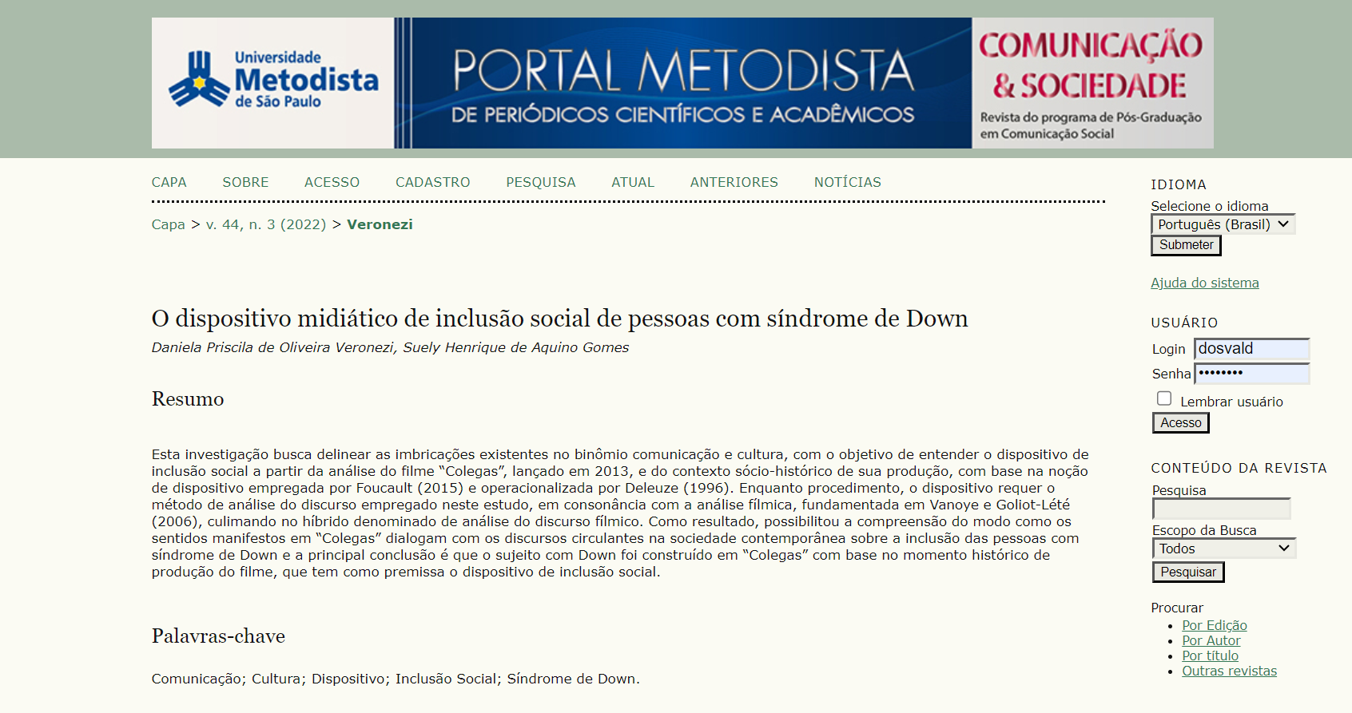

Slide 8
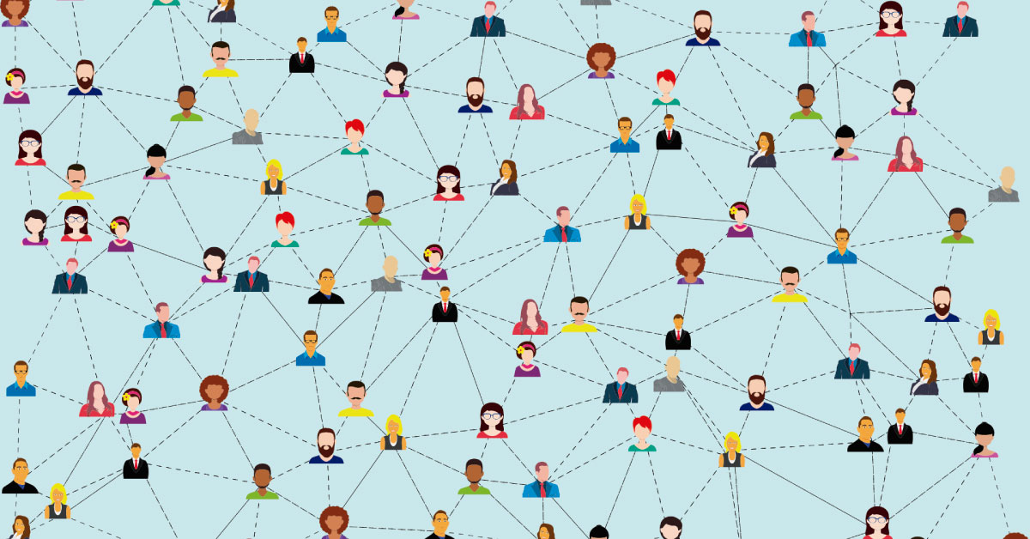
Diagrama / Máquina abstrata

Slide 9
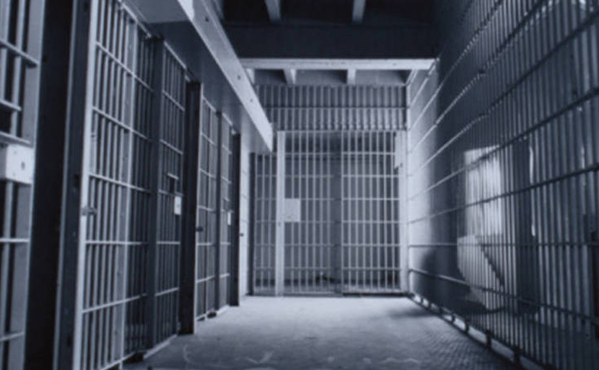
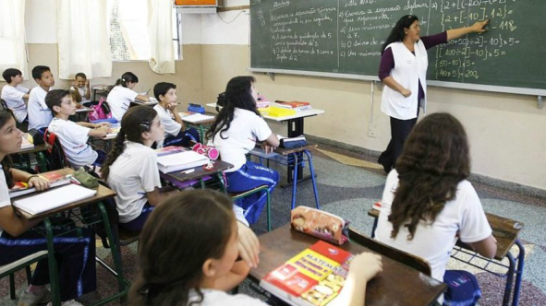
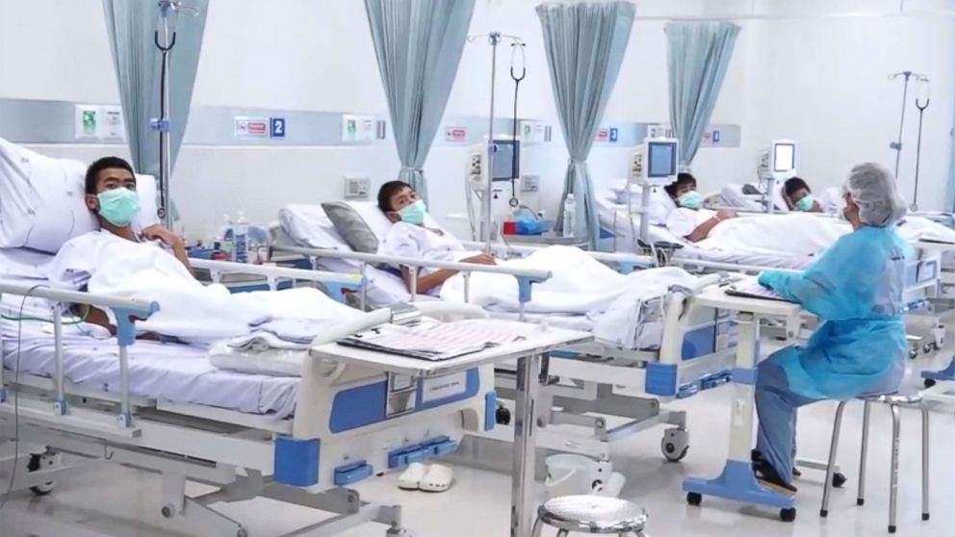
Mecânica disciplinar (Vigiar e Punir)
- Como exercer o poder (governar);
Docilização dos corpos e controle populacional
Dispositivo panóptico
Rede: sociedade disciplinar/controle

Slide 10
Mecânica disciplinar (Vigiar e Punir)
Sociedade mercantilista → capitalista
Necessidade de controlar grandes populações. Controle / dominação / contenção.
O dispositivo do “exame”

Slide 11
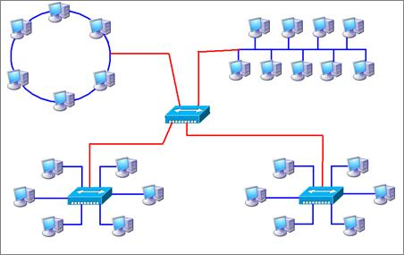
Sociedade mercantilista → capitalista
Neoliberalismo → hipercapitalismo
Capitalismo neoliberal.
Capitalismo de vigilância.

Slide 12
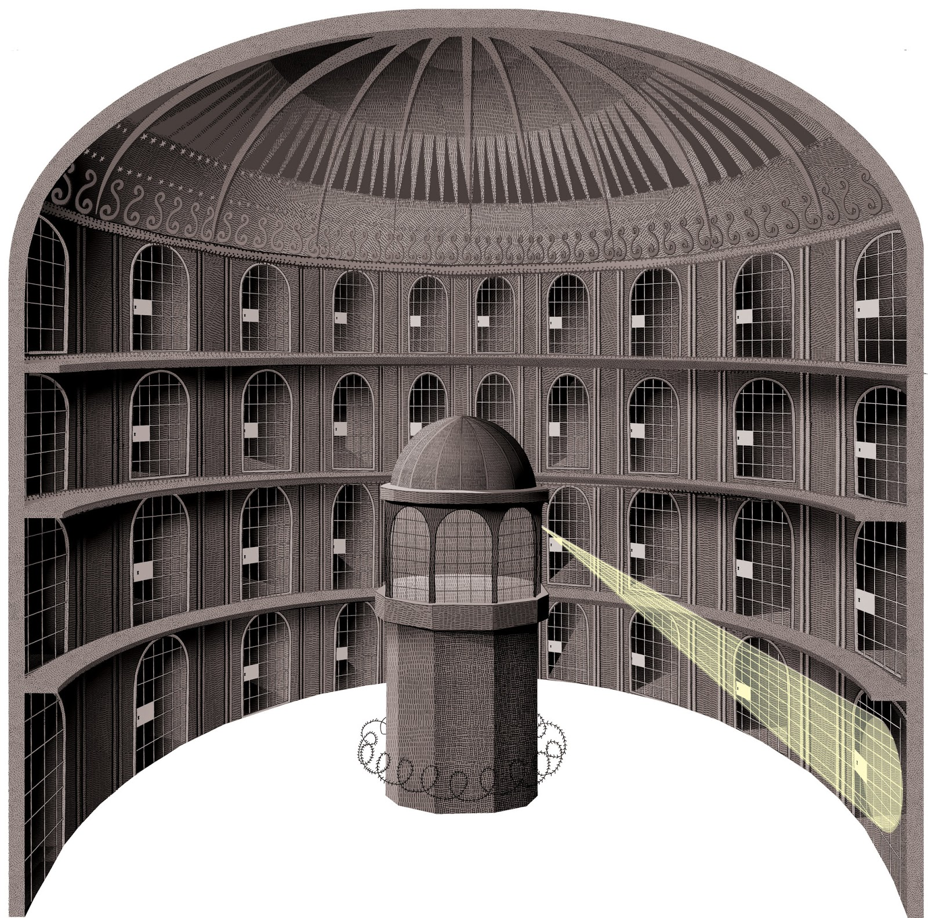

Slide 13
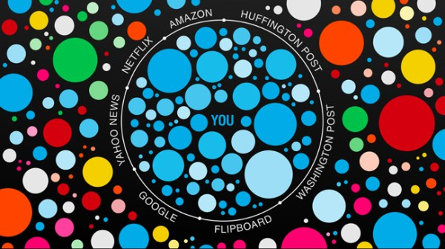

Slide 14
Informática da Dominação – Donna Haraway

Slide 15
Informática da Dominação – Donna Haraway

Slide 16
Como?
O dispositivo está inscrito em um jogo de poder, “(...) estando sempre, no entanto, ligado a uma ou a configurações de saber que dele nascem mas que igualmente o condicionam. É isto, o dispositivo: estratégias de relações de força sustentando tipos de saber e sendo sustentadas por eles”. (p. 138)

Slide 17
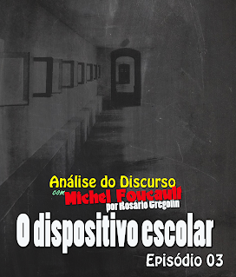
Dispositivo escolar
Grupo de Estudo de Análise do Discurso - http://geadaararaquara.blogspot.com/2017/08/video-analise-do-discurso-com-michel_23.html

Slide 18
Representação
Another brick in the Wall –
Pink Floyd – 1979
https://www.youtube.com/watch?v=mP-ZAgsMAkE
Inglaterra aboliu o castigo físico em 1986.
encurtador.com.br/cEWYZ

Slide 19
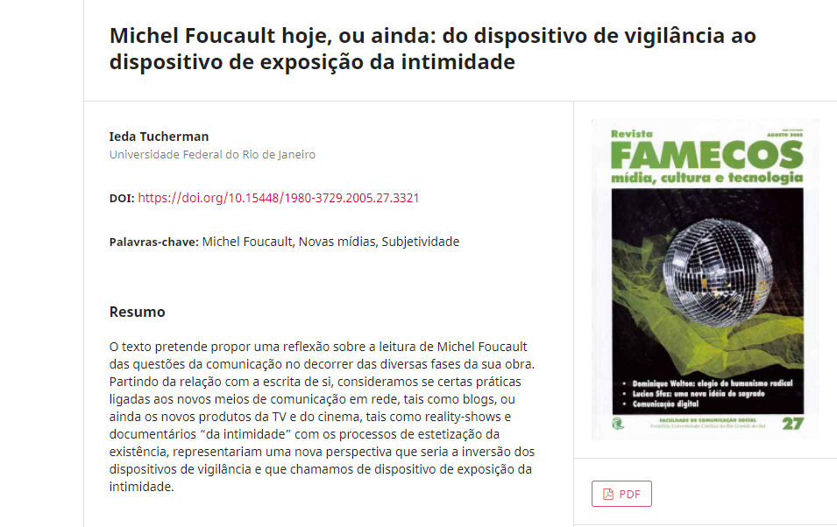
https://revistaseletronicas.pucrs.br/ojs/index.php/revistafamecos/article/view/3321

Slide 20
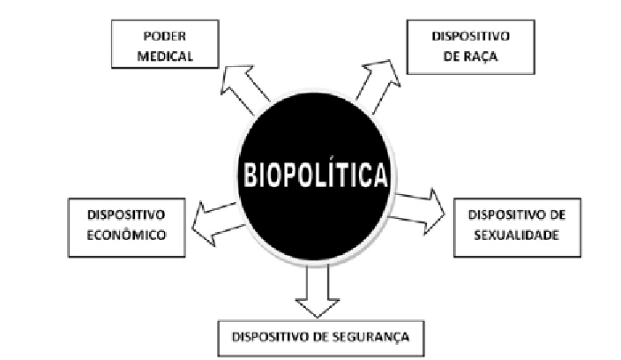
Um problema de Governamentalidade (Séc. XV-XIX)
Século XXI: Necropolítica –
Necropolítica é um conceito filosófico que faz referência ao uso do poder social e político para decretar como algumas pessoas podem viver e como outras devem morrer; ou seja, na distribuição desigual da oportunidade de viver e morrer no sistema capitalista atual.
Achille Mbembe.

Slide 21
Contexto histórico
https://www.scielo.br/j/rsocp/a/Bb7qLFZbdwfzstWnhdXgdkg/?lang=pt

Slide 22
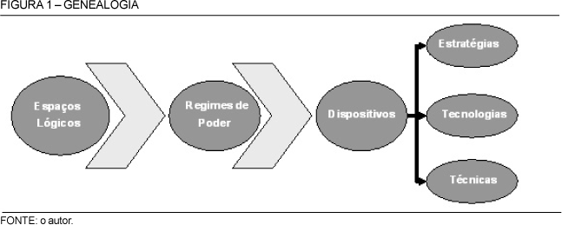

Slide 23
Condições de produção do sujeito
Dispositivos (Foucault) e agenciamento (Deleuze & Guattari) → Modos de subjetivação
Não é um conceito relacionado à vida privada, mas à produção de processos de subjetivação coletivos.
Que tipos de subjetividades são produzidas a partir de determinados dispositivos / agenciamentos?
O sujeito também é ator da sua subjetividade, mas, em que medida?
Processos de subjetivação: operação pela qual os indivíduos se constituem como sujeitos.

Slide 24
Condições de produção do sujeito
Gonçalves, P. 117 – “É nesta ‘relação consigo’, na experiência que o sujeito faz de si mesmo nas relações de poder/saber, que a subjetividade é constituída. O processo de subjetivação, ou a relação consigo, se dá em função das técnicas de si, que se constituem em formas de governamentalidade”.

Slide 25
Condições de produção do sujeito
[...] não basta que a força se exerça sobre outras forças, ou sofra o efeito de outras forças, também é preciso que ela se exerça sobre si mesma: será digno de governar os outros aquele que adquiriu domínio de si [...] É isso a subjetivação: dar uma curvatura à linha, fazer com que ela retorne sobre si mesma. Teremos então os meios de viver o que de outra maneira era invivível. O que Foucault diz é que só podemos evitar a morte e a loucura se fizermos da existência um “modo”, uma “arte” (DELEUZE, 1992, p. 140 – 141, grifos do autor).

Slide 26
http://www.fafich.ufmg.br/~memorandum/a11/bouyer01.pdf

Slide 28
Educação
Família: quais famílias são legitimadas?
Estado: leis e políticas públicas
Escola: qual pedagogia?
Religião: o que é moral e o que não é
Mídia: representação

Slide 29
“Dispositivos de vigilância no ciberespaço: duplos digitais e identidades simuladas”
Fernanda Bruno. Disponível em: http://revistas.unisinos.br/index.php/fronteiras/article/view/6129/3304+&cd=1&hl=en&ct=clnk&gl=br

Slide 30
“Dispositivos de vigilância no ciberespaço: duplos digitais e identidades simuladas”
“Em primeiro lugar, trata-se de uma vigilância que não mais isola e imobiliza indivíduos em espaços de confinamento, mas que se aproxima ou mesmo se confunde com o fluxo cotidiano de trocas informacionais e comunicacionais. Uma vigilância que se exerce menos com o olhar do que com sistemas de coleta, registro e classificação da informação; menos sobre corpos do que sobre dados e rastros deixados no ciberespaço; menos com o fim de corrigir e reformar do que com o fim de projetar tendências, preferências, interesses.” (p. 153)

Slide 31
Regime de Visibilidade
“Se tomarmos como referência as análises de Foucault sobre os dispositivos de vigilância na Modernidade, identificamos dois elementos centrais: o olhar (as táticas do ver e do ser visto) e as técnicas de coleta, registro e classificação da informação sobre os indivíduos. Tais dispositivos instauram um regime de visibilidade que é inseparável da própria constituição da subjetividade e do indivíduo moderno. As instituições disciplinares funcionam como verdadeiros observatórios da multiplicidade humana e inauguram um mecanismo de vigilância que individualiza pelo olhar, colocando cada indivíduo sob o foco de uma visibilidade que atravessa e ao mesmo tempo produz seu corpo e sua alma (Foucault, 1983a).” (p. 154)

Slide 32
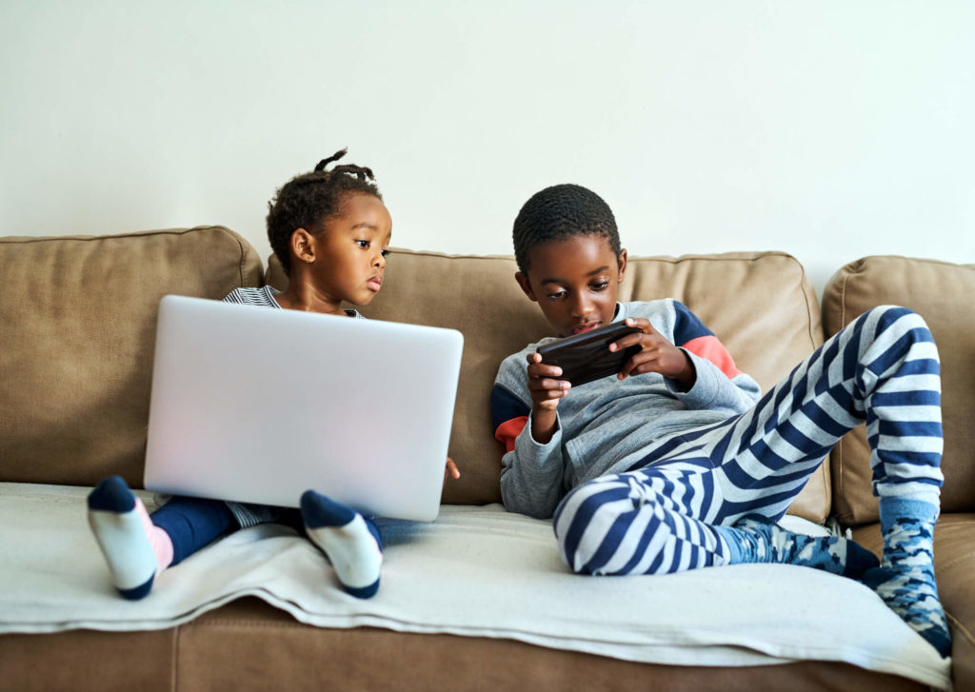

Slide 33
Para terminar
O “trabalho sobre si”.
“Gosto” é uma tarefa.

